Slide 1
Waarden

Slide 2
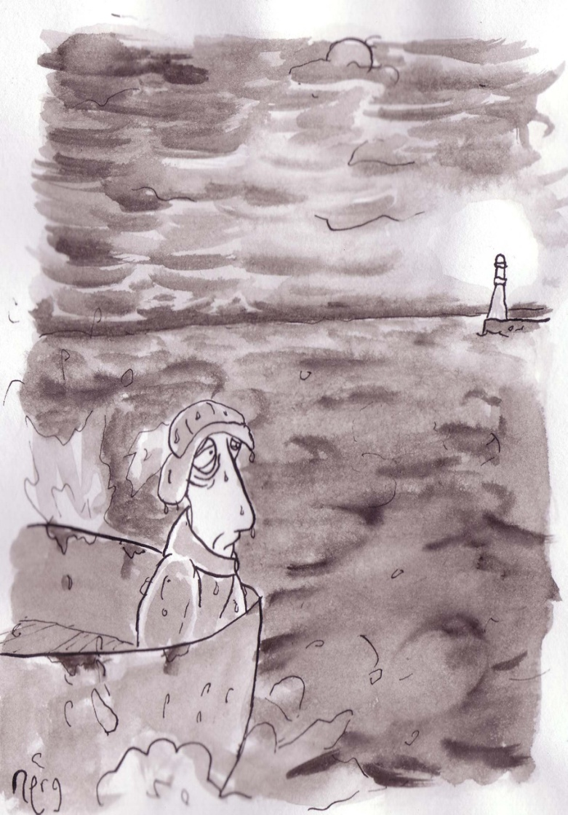
Een waarde is als een vuurtoren in de verte. Het gidst je door slecht weer.

Slide 3
Waarden hangen samen met gedrag
Er is geen standaard ‘in de wereld’
Het zijn geen ideeën of karaktereigenschappen binnen in onszelf
Het is hoe en waartoe we iets doen

Slide 4
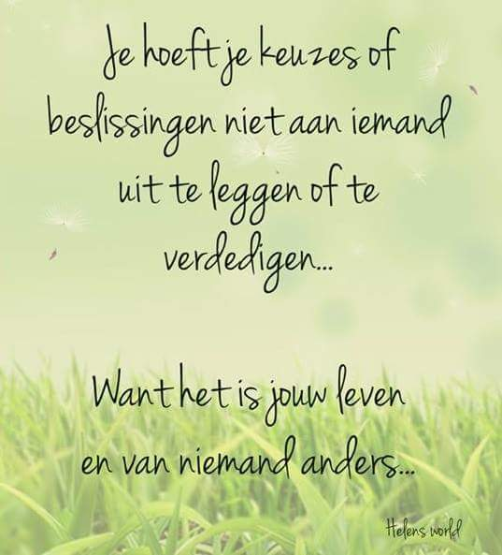

Slide 5
In grote lijnen
Competentie
Verbondenheid
Autonomie

Slide 6
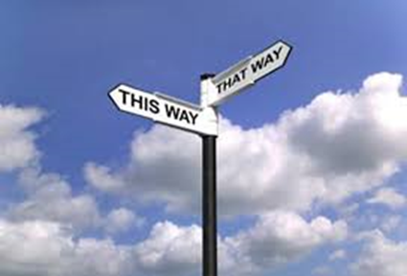
Klinisch focus
Breng waarden in kaart
Help cliënten te gaan staan voor hun waarden
Help cliënten hun huidige acties tegen hun waarden af te zetten

Slide 7
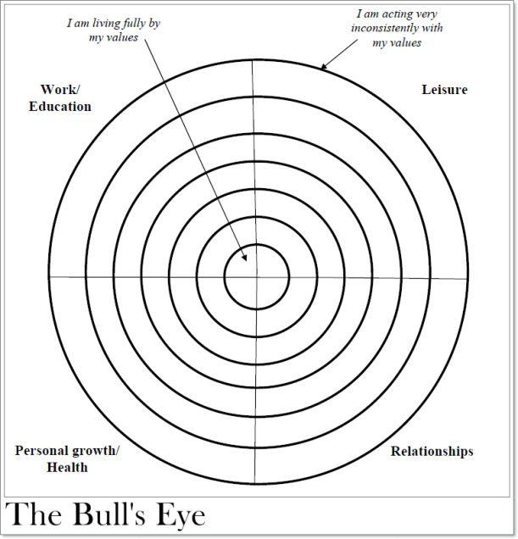

Slide 8
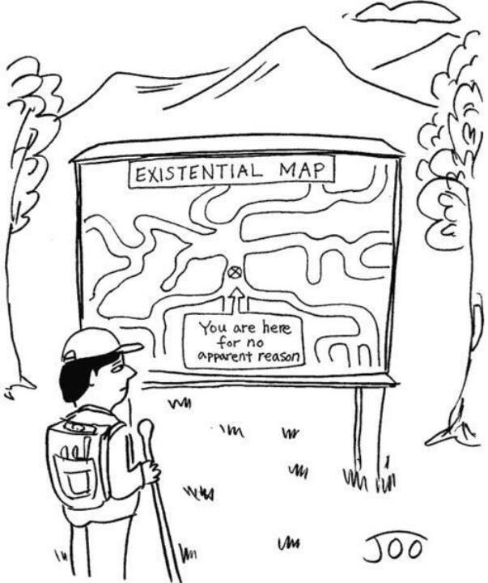
Het gaat om het proces
De uitkomst is het proces waardoor het proces het doel wordt:

